Slide 1
Odpad patří do kontejnerů

Slide 2

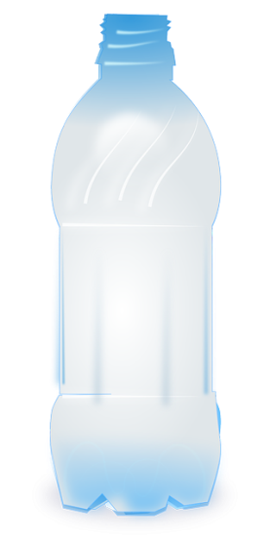
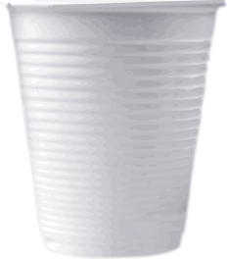
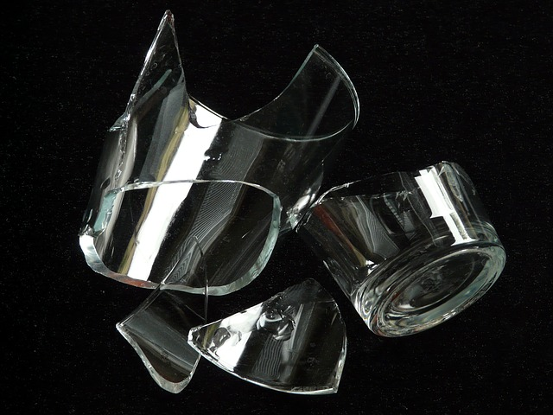
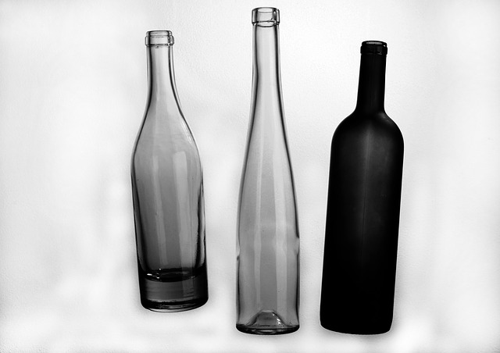
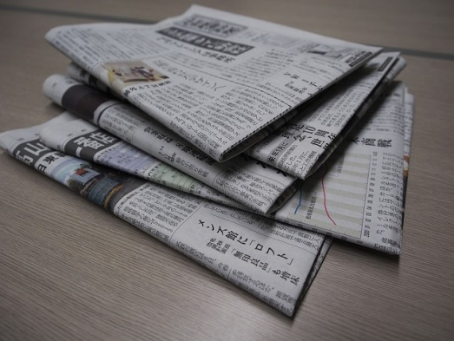
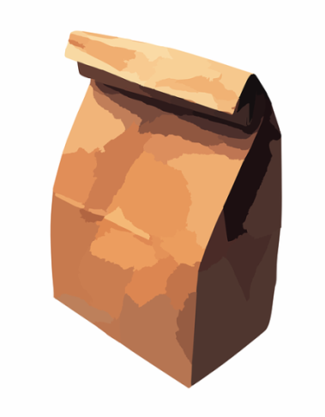
Co patří do žlutého kontejneru?

Slide 3


Co patří do modrého kontejneru?

Slide 4


Co patří do zeleného kontejneru?

Slide 5
Prvky polytechnické výchovy
Vzdělávací oblast: Dítě a svět – environmentální výchova
Integrovaný blok: Já, ty, my a vnímání
Cíle:
Uvědomit si dopady svého chování k životnímu prostředí
Seznámit se se základním tříděním odpadu

Slide 6
Za odměnu můžeš navštívit zajímavé internetové stránky o třídění odpadu http://www.tonda-obal.cz/

Slide 7
Použitý materiál
Prezentace určená k interaktivnímu řešení
Počítač s dotykovou obrazovkou
Připojení k internetu

Slide 8
Metodický postup
Děti z obrázků vybírají, který odpad patří do kterého kontejneru
Na činnost ve třídě může navazovat praktická činnost – s dětmi jdeme do vesnice ke kontejnerům a odpad ze školky (papír, lahve, sklenice, aj.) vhodíme do správného kontejneru.

Slide 9
Použité zdroje
  http://pixabay.com/cs/l%C3%A1hev-pet-drink-plast-159119/
  http://pixabay.com/cs/kontejner-recyklovat-recyklace-box-149449/
  http://pixabay.com/cs/noviny-sloupec-redak%C4%8Dn%C3%AD-598907/
  http://pixabay.com/cs/poh%C3%A1r-jednor%C3%A1zov%C3%A9-plast-149036/
  http://pixabay.com/cs/pap%C3%ADrov%C3%BD-s%C3%A1%C4%8Dek-pytel-ob%C4%9Bd-bag-hn%C4%9Bd%C3%A1-297223/
  http://pixabay.com/cs/st%C5%99ep-rozbit%C3%A9-sklo-sklo-ostr%C3%BD-8292/
  http://pixabay.com/cs/l%C3%A1hev-sklo-kompozice-ateli%C3%A9r-623764/

Slide 10
Cíle polytechnické
výchovy
Chápat postavení techniky a technických oborů v životě lidstva jako devízu
Učit děti základním poznatkům o technice
Směrovat
děti k získávání základních pracovních dovedností a návyků
Vnímat vliv techniky na společnost a přírodu
Vést děti ke kooperativnímu hodnocení a sebehodnocení
Podpořit rozvoj myšlenkového potenciálu
dětí

